Slide 1
PROSES SISTEM OPERASI
RINANZA ZULMY ALHAMRI, S.Kom., M.Kom
PSDKU POLINEMA KEDIRI

Slide 2
MENU
KONSEP PROSES
PROCESS CONTROL BLOCK
PENJADWALAN PROSES
INTERPROCESS COMMUNICATION (IPC)

Slide 3
KONSEP PROSES
Program
Program Kalkulator
Task (baru) / Job (dulu)
Task Penjumlahan
Proses
Lightweight process
Thread
Eksekusi Penjumlahan
Entitas Pasif
Entitas pasif
Entitas aktif
Entitas Aktif
Inisiasi-penjumlahan-simpan
Butuh SO
Tanpa SO
Butuh SO
Butuh SO
Multiprogramming
- Banyak program dalam 1 komputer
Multitasking
- Banyak task dalam 1 program
Multiprocessing
- Banyak CPU dalam 1 komputer
Multithreading
Banyak thread dalam satu CPU
Menggunakan banyak core

Slide 4
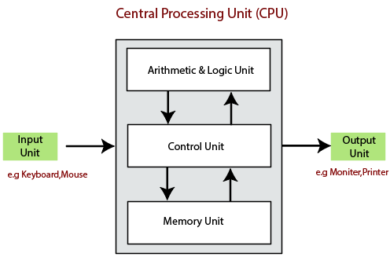
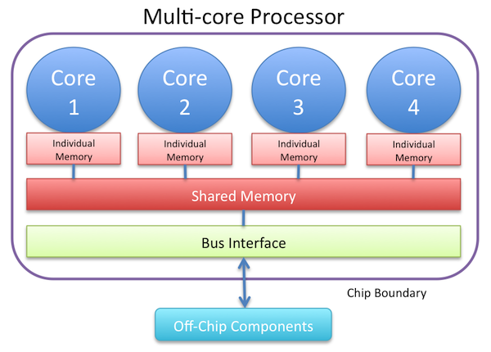
KONSEP PROSES: PROCESS VS THREAD
Proses
PENJUMLAHAN
INISIASI A
INISIASI B
JUMLAH
SIMPAN

Slide 5
PROCESS CONTROL BLOCK (PCB)
PCB (Task Controlling Block, Entry of the Process Table, Task Struct, Switchframe) adalah struktur data yang berada pada kernel dimana digunakan untuk mengelola penjadwalan suatu proses dari awal penciptaan sampai selesai dieksekusi.

Slide 6
PCB Peran PCB
SISTEM OPERASI
User Mode
Input
Instruksi
System Calls
Return System Calls
Output
PCB
Penjadwalan
Kernel Mode
Eksekusi
Hardware Mode

Slide 7
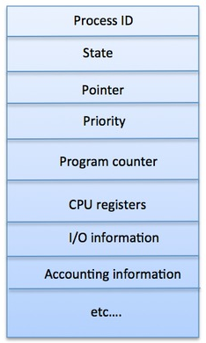
PCB STRUKTUR DATA
PID → identifikasi unik untuk setiap proses
State → status dari jalannya proses
Pointer → kode merujuk pada parent process-nya (opsional)
Priority → tingkat prioritas dari proses
Program Counter → alamat instruksi yang akan dieksekusi proses
CPU Register → alamat register dimana proses disimpan
I/O Info → daftar kode perangkat I/O yag terlibat
Accounting info → lama eksekusi, kapasitas, privileges

Slide 8
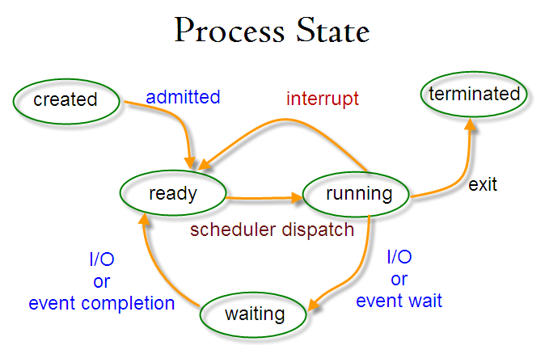
PCB STATUS PROSES (LINUX)
Memori Skunder
I/O beres
prioritas
PCB
New
Suspend Ready
Suspend Waiting
STATE
Interuptable
memori cukup
kembali giliran
Memori Utama
memori kurang
prioritas rendah
Parent Process
dijadwalkan
Ready
Waiting
Child Process
I/O beres
Non-Interuptable
LONG TERM SCHEDULER
MIDDLE TERM SCHEDULER
prioritas/QT
butuh I/O
CPU
giliran
Terminate
selesai
Running
SHORT TERM SCHEDULER
Zombie
Selesai → ada PCB
Child Process

Slide 9
Setelah proses terdaftar PCB, kemudian DIJADWALKAN OLEH SISTEM OPERASI DALAM EKSKUSINYA

Slide 10
PENJAdwalan proses LONG term scheduling
Penjadwalan jangka panjang, terjadi saat proses berada pada status new untuk dijadwalkan menjadi status ready
Long term scheduler juga disebut ready queue
Pemindahan proses dari memori skunder menuju ke memori utama
Job Queue
Long term scheduler
Ready Queue
Status: New
Status: Ready
Memori Skunder
Memori Utama

Slide 11
PENJAdwalan proses short term schedulER
Penjadwalan jangka pendek, terjadi saat proses berada pada status ready untuk dijadwalkan menjadi status running
Short term scheduler juga disebut CPU scheduler
Pemindahan proses dari memori utama menuju ke CPU
Ready Queue
Short term scheduler
CPU Scheduler
Status: Ready
Status: Run
Memori Utama
CPU

Slide 12
PENJAdwalan proses MIDDLE term schedulER
Penjadwalan jangka menengah, terjadi saat proses berada pada status waiting untuk dijadwalkan menjadi status ready kembali
Middle term scheduler juga disebut wait queue
Pemindahan proses berada pada internal memori utama
Short term scheduler
CPU Scheduler
Wait Queue
Ready Queue
Status: Run
Status: Wait
Status: Ready
Middle term scheduler
Middle term scheduler
CPU
Memori Utama
Memori Utama

Slide 13
Proses ada yang independent ada yang co-operation, implementasi co-operation process adalah INTER-PROCESS COMMUNICATION (IPC)
Mempercepat proses
Sharing informasi
Modularitas

Slide 14
IPC
IPC
Komunikasi
Pipes
Message Passing
Share data
Client-server
Kirim data
Kirim pesan
Satu data mengalami:
Diambah
Dikurangi
Instruksi pipes:
Read data kemudian diurutkan
Read data kemudian difilter
Membuat child process
Printing
Antrian (queue)

Slide 15
IPC STUDI KASUS : Writer&Reader / Producer&Consumer
PRODUCER
MEMORI UTAMA
Proses
1++
1
1
0
0
Proses
1--
CONSUMER
Buffer

Slide 16
SEKIAN
TERIMAKASIH

